Slide 1
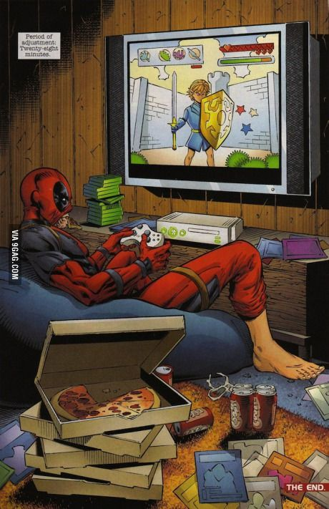

JOY Stick
AuTHOR: HieuPM

Slide 2
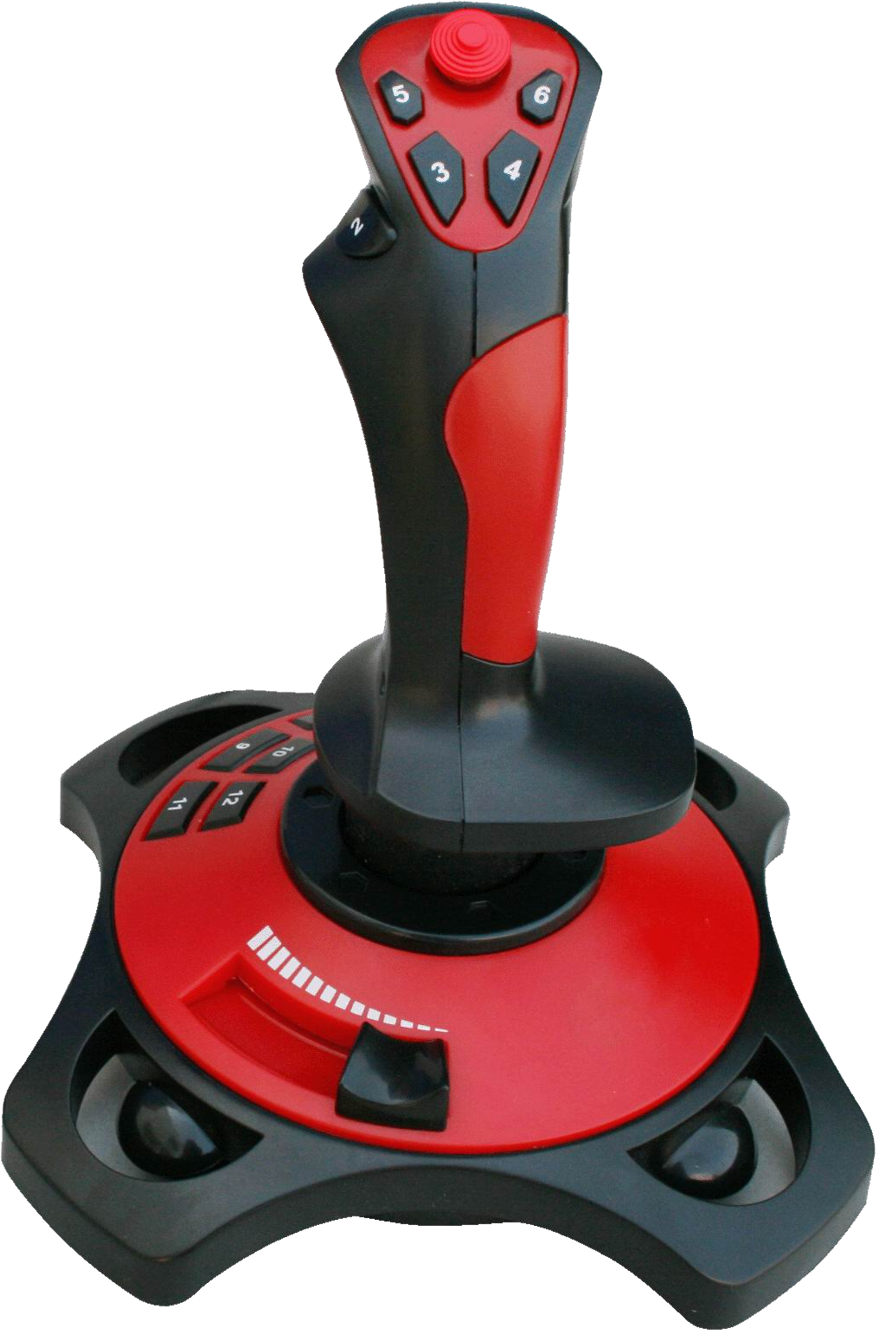


Tổng Quan về JoySTICk
Joystick

